Slide 1
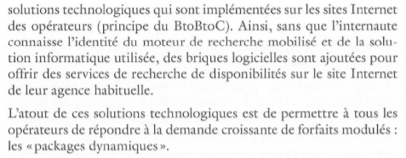
Marque : brand, marchio, marca
Face à : di fronte a
Taille : dimensione
Marque blanche → white label
Conçu, participe passé du verbe concevoir
Mobilisé : impiegato
Brique logicielle : mattoncino software
Répondre (à la demande de forfaits) : soddisfare
Forfait : pacchetto

Slide 2
Liaison : collegamento
Hébergement : alloggio, sistemazione, pernottamento
Location (de véhicules) : noleggio, Location (d’appartement, de logement) : affitto
Sur place : sul posto
Composant (m.) : componente
Découler : scaturire, conseguire
Contraintes paramétrées : parametri impostati
En ce sens : di conseguenza
Panier : carrello

Slide 3
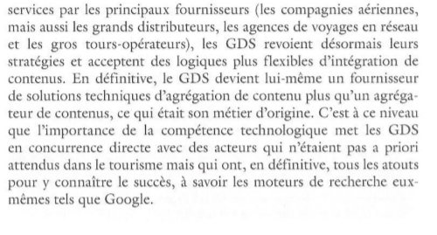
Les prix les plus justes : i prezzi migliori
Prendre contact : contattare
Chacun : ognuno
Construire lui-même son voyage : da solo, autonomamente
Le GDS devient lui-même un fournisseur : esso stesso
Contournement : evitamento
Attendus : attesi, previsti
Atout : qui, qualità, caratteristica
À savoir : ossia, ovverossia

Slide 4
Avoir pignon sur rue : possedere negozi ; essere noto, reputato
Ayant, participe présent, ici = proposition relative
Lorsque = quand
Soutien : sostegno
Exploiter : sfruttare
Image de marque : brand
Flux : flusso
Mise en place : attuazione
Craint, participe passé du verbe craindre
Il s’avère : risulta
Finalement : alla fin fine
Garder : conservare, mantenere

Slide 5
Même : anche, perfino
Autrefois : una volta, nel passato
Tel = comme
S’allier : unirsi, allearsi
Rentrer : tornare
Apporteur : procacciatore
Issu : originato
Par rapport à : rispetto a
34 agences physiques en 2014, aujourd’hui il y en a 80.
Miser : scommettere

Slide 6
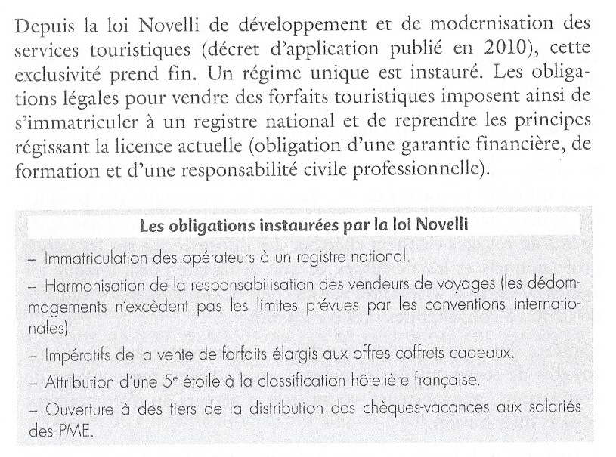
Rayon : reparto, settore
Auparavant : prima
Démarche : impostazione, approccio
Possédant... → qui possède
BTS : Brevet deTechnicien Supérieur, se prépare en section de technicien supérieur dans un lycée. Cette formation accessible après le baccalauréat est accompagnée d'un ou de plusieurs stages en entreprise. Elle permet d'obtenir un diplôme professionnalisé en deux ans.
Décret d’application : attuativo
Obligation : obbligo, onere
Dédommagement : indennizzo
Coffret cadeau : cofanetto, pacchetto regalo
Chèques vacances : buoni vacanza
PME : petites et moyennes entreprises

Slide 7
Finalement : in fondo
Panier, Caddie : carrello
Ceci est d'autant plus vrai : vale ancora di più
Expertise : competenza
Assise : base
Tenir à : attenere, obbedire, essere legato a
Accolement : aggiunta,accostamento giustaposizione
Ce qui donne → da cui, donde

